Slide 1

Fundamentos del Sistema Gestor de Bases de Datos MySQL
Conceptos iniciales

Slide 2
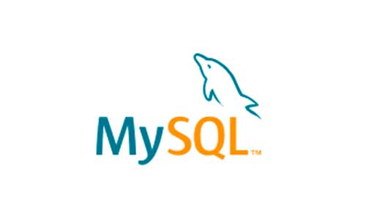

Cómo instalar MySQL en Windows paso a paso

Slide 3
¿Que es MySQL?
Los dos programas más utilizados del paquete son MySQL Server y MySQL Workbench, ya que gracias a ellos tendremos la posibilidad de trabajar en las bases de datos. MySQL es un entorno de base de datos creado por Oracle con licencia pública general y también comercial que es capaz de trabajar con estructuras de datos relacionales.
Debemos tener en cuenta que, aún pudiendo formar parte del ecosistema Hadoop, con aplicaciones como Apache o Spark, este paquete no es de código libre y creado por la comunidad Apache, sino que está patrocinado por la propia empresa Oracle.

Slide 4
MySQL Server: es el paquete principal y se trata de un software Gestor de Bases de Datos relacionales, potente y muy utilizado. Es capaz de crear bases de datos, son sus respectivas tablas, vistas y relaciones. Además de poder realizar su edición y consultas a dichos datos.
MySQL Workbench: por su parte, este software nos va a proporcionar potentes opciones de administración de bases de datos relacionales, además de utilizar consultas SQL mediante un entorno visual a golpe de clic.

Slide 5

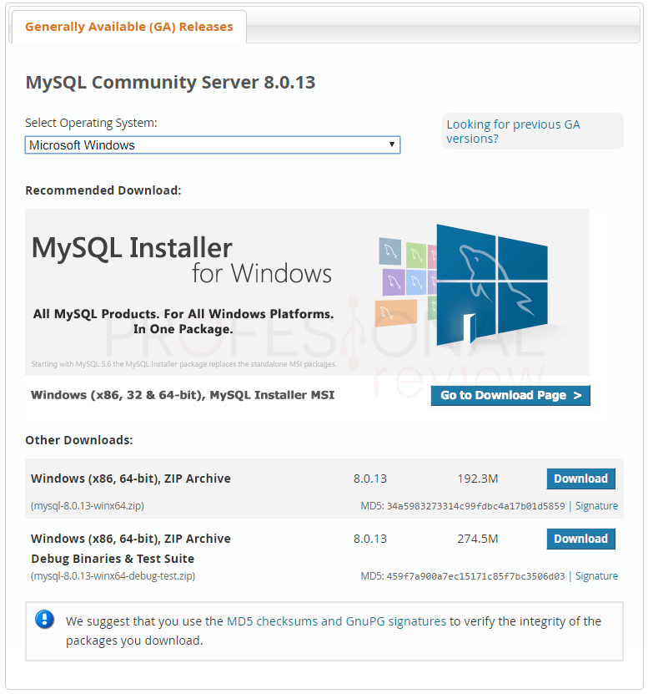
Descarga de MySQL
Lo primero que tendremos que hacer por supuesto, es instalar la herramienta principal, el motor de bases de datos y también vamos a provechar para instalar el cliente para la gestión de las bases de datos. Para descargarlo tendremos que dirigirnos a su sitio web oficial, y en su página principal, pulsamos sobre “MySQL Comunnity Server”.
En cualquier caso, tendremos que dirigirnos a la zona inferior de la nueva página y seleccionar la plataforma en la que deseamos instar MySQL. Por supuesto, será en Windows. Luego, tendremos que pulsar sobre la opción principal de “MySQL Installer for Windows”
CONDICIÓN

Slide 6
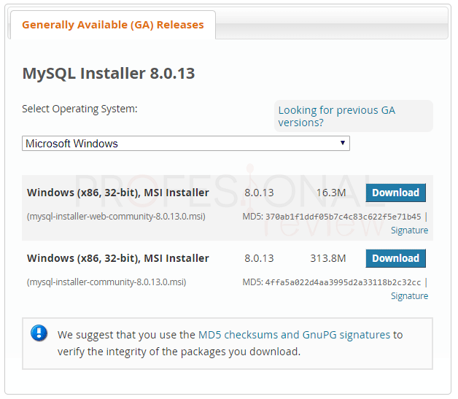
Este procedimiento será idéntico en cualquiera de los sistemas operativos que tengamos. Ahora tendremos una página muy similar a la anterior en donde tendremos que seleccionar de nuevo el tipo de sistema que tenemos y pulsaremos sobre “Windows (x86, 32-bit), MSI Installer”. La diferencia entre las dos versiones que hay es que en una descargaremos los ficheros desde Internet durante la instalación, y la otra será el paquete completo.
Este procedimiento será idéntico en cualquiera de los sistemas operativos que tengamos. Ahora tendremos una página muy similar a la anterior en donde tendremos que seleccionar de nuevo el tipo de sistema que tenemos y pulsaremos sobre “Windows (x86, 32-bit), MSI Installer”. La diferencia entre las dos versiones que hay es que en una descargaremos los ficheros desde Internet durante la instalación, y la otra será el paquete completo.
Este procedimiento será idéntico en cualquiera de los sistemas operativos que tengamos. Ahora tendremos una página muy similar a la anterior en donde tendremos que seleccionar de nuevo el tipo de sistema que tenemos y pulsaremos sobre “Windows (x86, 32-bit), MSI Installer”. La diferencia entre las dos versiones que hay es que en una descargaremos los ficheros desde Internet durante la instalación, y la otra será el paquete completo.
Este procedimiento será idéntico en cualquiera de los sistemas operativos que tengamos. Ahora tendremos una página muy similar a la anterior en donde tendremos que seleccionar de nuevo el tipo de sistema que tenemos y pulsaremos sobre “Windows (x86, 32-bit), MSI Installer”. La diferencia entre las dos versiones que hay es que en una descargaremos los ficheros desde Internet durante la instalación, y la otra será el paquete completo.
Este procedimiento será idéntico en cualquiera de los sistemas operativos que tengamos. Ahora tendremos una página muy similar a la anterior en donde tendremos que seleccionar de nuevo el tipo de sistema que tenemos y pulsaremos sobre “Windows (x86, 32-bit), MSI Installer”. La diferencia entre las dos versiones que hay es que en una descargaremos los ficheros desde Internet durante la instalación, y la otra será el paquete completo.
Este procedimiento será idéntico en cualquiera de los sistemas operativos que tengamos. Ahora tendremos una página muy similar a la anterior en donde tendremos que seleccionar de nuevo el tipo de sistema que tenemos y pulsaremos sobre “Windows (x86, 32-bit), MSI Installer”. La diferencia entre las dos versiones que hay es que en una descargaremos los ficheros desde Internet durante la instalación, y la otra será el paquete completo.
La versión que nosotros vamos a descargar e instalar es la más actual, siendo la 8.0.13.
Antes de comenzar la descarga, nos aparecerá una página para que nos suscribamos o iniciemos sesión, en principio no es necesario de hacer esto, por lo que vamos al enlace de la zona inferior y pulsamos sobre él.

Slide 7
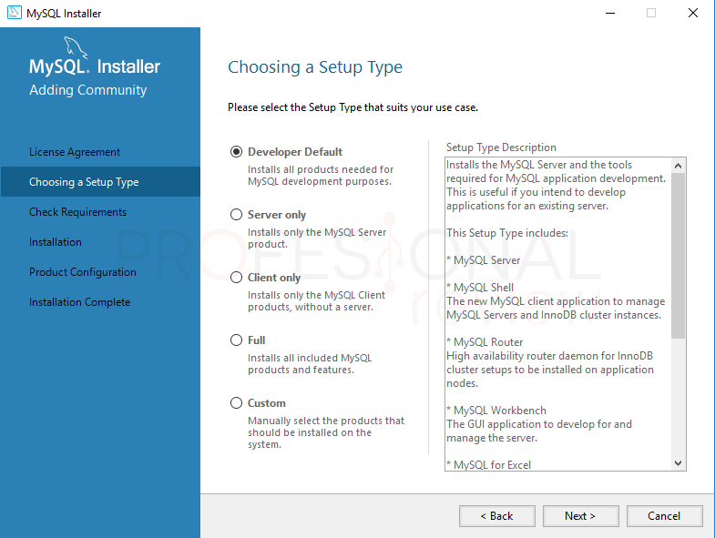
Proceso de instalación de MySQL
en Windows
Una vez descargado el paquete, procedemos a su ejecución, para que dé comienzo el asistente de instalación. Como queremos instalar tanto el Server como el Workbench, podremos optar por dos posibilidades. Pulsar sobre “Developer Default” que instalará automáticamente todo lo necesario para la creación y gestión de bases de datos. Para usuario que estén comenzando, recomendamos esta opción, ya que instalara MySQL de forma completa con información extra y todo tipo de soporte disponible.

Slide 8
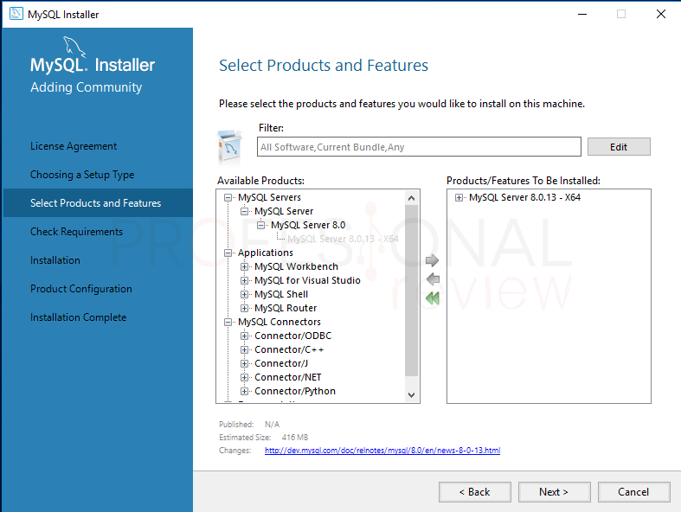
Si le damos a la opción de “Custom” tendremos bastantes opciones parar elegir. Esta opción está dirigida a usuarios que ya cuenta con experiencia trabajando en otros gestores de bases de datos. Vamos a ver un poco las opciones principales de instalación:
MySQL Servers: esta será la herramienta principal y básica si deseamos utilizar nuestro equipo para convertirlo en un servidor y gestor de bases de datos. En nuestro caso vamos a instalar este paquete, para poder realizar la conexión luego mediante el cliente. Por tanto, desplegamos toda la lista del apartado, y pulsamos en la flecha para mover la opción hacia a derecha.

Slide 9
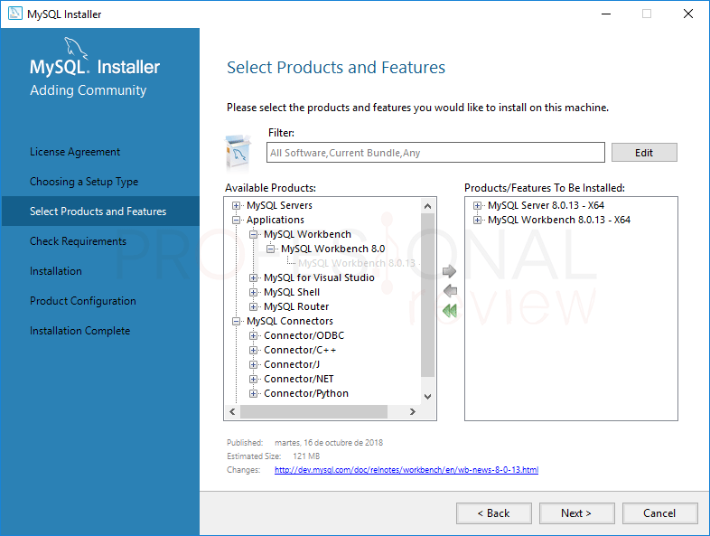
MySQL Workbench: estará situada en el apartado de “Applications” y será nuestro cliente de MySQL. Procedemos igual que en el punto anterior.

Slide 10
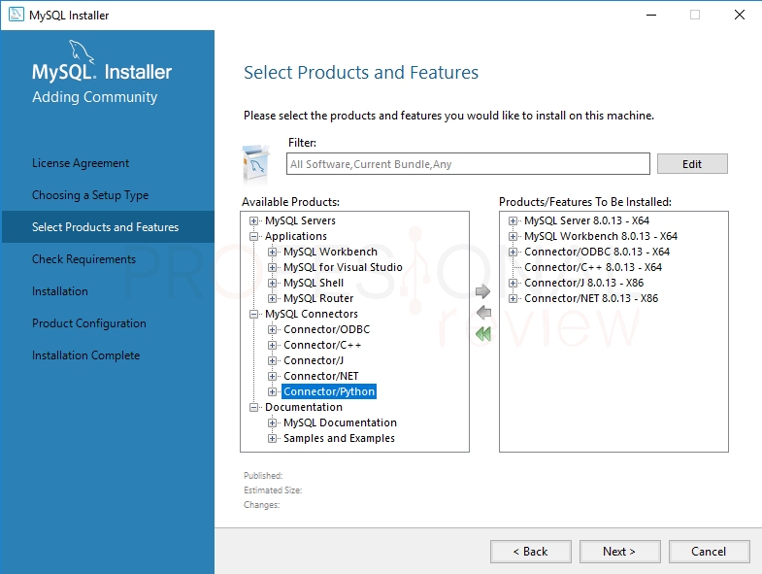
MySQL Connections: esta opción irá en función de las conexiones que nosotros queramos realizar. Según los clientes y los lenguajes de programas que vayamos a utilizar. Lo mejor será instalar todos esto paquetes por si en un futuro necesitamos alguno de ellos.
Documentación: en este último apartado, podremos agregar información sobre cómo utilizar MySQL y ejemplos de ayuda.

Slide 11
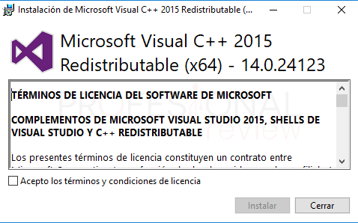
Cuando tengamos los paquetes elegidos, tanto en el método anterior como en este pulsaremos “Next” y luego en la siguiente pantalla “Execute”. Para prácticamente todas las aplicaciones será necesario tener el paquete de Microsoft Visual C++ 2015 instalado. Aunque esta se instalará automáticamente cuando el proceso comience.

Slide 12
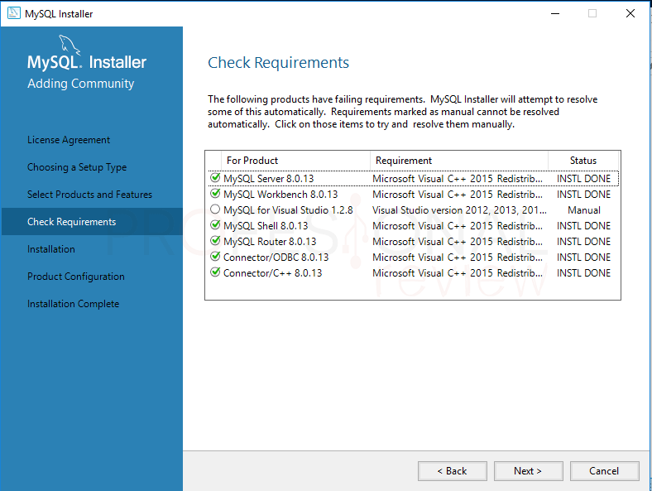
En cualquier caso, la preparación para la instalación de paquetes comenzará hasta que nos aparezca todo como “INSTL DONE” Como vemos, Visual Studio no se ha instalado, y esto se debe a que también necesitamos tener el paquete de Microsoft previamente instalado en el equipo. Pulsamos en “Next”

Slide 13
En este siguiente paso, ya sí efectuaremos en proceso de instalación. Nos aparecerá antes un mensaje emergente en el que simplemente pulsamos en “Yes” para continuar. Seguidamente aparecerá una lista de os programas que se van a instalar. Nuevamente pulsamos en “Execute”

Slide 14
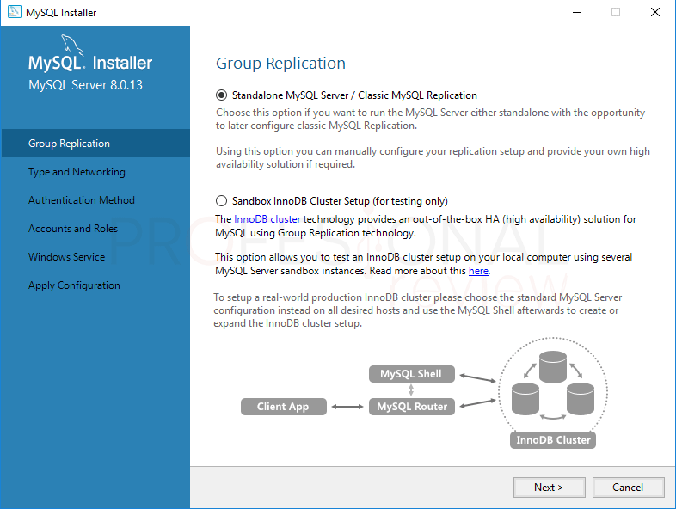
Configuración de MySQL
Finalizada la instalación de los módulos será turno de proceder a una configuración inicial antes de ejecutar los correspondientes servicios. Pulsamos “Next” y elegimos la primera opción “Standalone MySQL Server/Classic MySQL Replication”

Slide 15
La siguiente pantalla es importante, ya que necesitaremos configurar algunos parámetros como el tipo de equipo que tendremos para SQL, además de protocolos y puertos TCP por donde se efectuarán las conexiones remotas al servidor SQL.
Para la configuración de tipo de ordenador tendremos tres opciones distintas:
Development Computer: Está orientado a ser un equipo en el que está instalado el servidor SQL, pero también el cliente para las consultas de bases de datos. Si nuestro equipo es doméstico y trabajamos de forma normal en él está será la opción que debemos elegir.
Server Computer: esta segunda opción será orientada a ordenadores utilizados para funciones de servidor, por ejemplo, servidor web con bases de datos.
Dedicated Computer: la tercera opción es par el caso en que queremos crear un equipo solo y exclusivamente orientado a bases de datos. Por ejemplo, una máquina virtual en la que se almacenen nuestras bases de datos.
La siguiente opción que tendremos que elegir es la del puerto TCP que utilizaremos para conexiones remotas. Por defecto es el 3306. La opción que marquemos aquí será el puerto que tendremos que abrir en nuestro router para establecer las conexiones remotas.
El resto de opciones recomendamos dejarlas por defectos tal y como están.

Slide 16
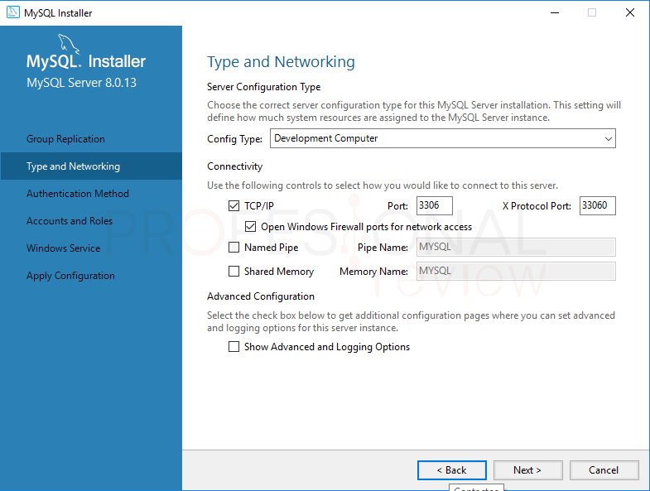

Slide 17
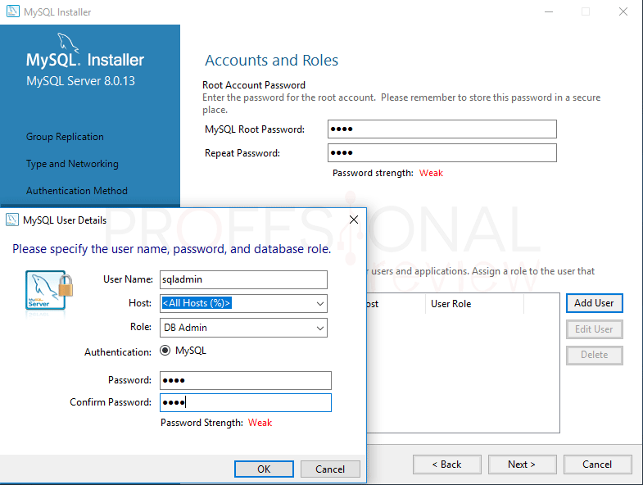
A continuación, debemos elegir la contraseña para conectarnos en el servidor SQL. Esta configuración la podremos modificar en cualquier momento desde el propio servidor. No será necesario definir un usuario específico para administrar la base de datos, ya que por defeco será el usuario root.

Slide 18
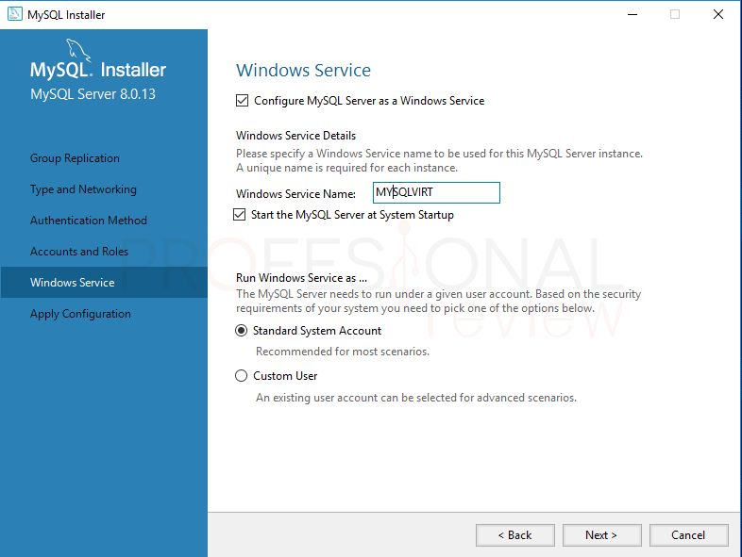
Finalmente configuraremos el nombre del servicio para MySQL y las preferencias generales en cuanto al inicio del dominio y el uso de cuentas de usuario.
Se recomienda no cambiar el nombre del servicio de Windows con el que se arrancará el motor de BD.
Seleccionar el check de inicio del servicio, cuando arranque el sistema operativo, así de esa manera no deberemos arrancarlo manualmente cada vez que iniciamos el motor de la BD.

Slide 19
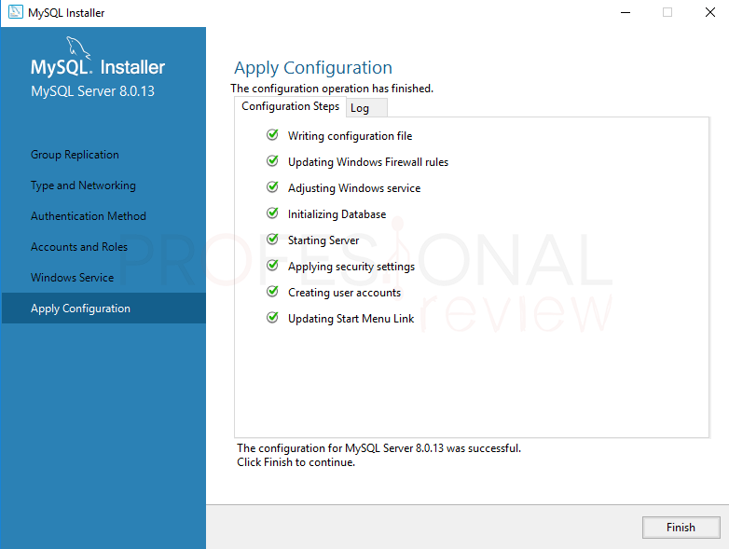
Cuando no conocemos el nro de repeticiones pero al menos debe ejecutarse una vez
Para finalizar, en la última pantalla pulsamos en “Execute” para ejecutar las acciones y activar los servicios correspondientes en el sistema. Todo debería de haberse completado correctamente. En caso de no ser así, veremos una x roja en el elemento de la lista y tendremos que ver el log de error para saber más información acerca de este.

Slide 20
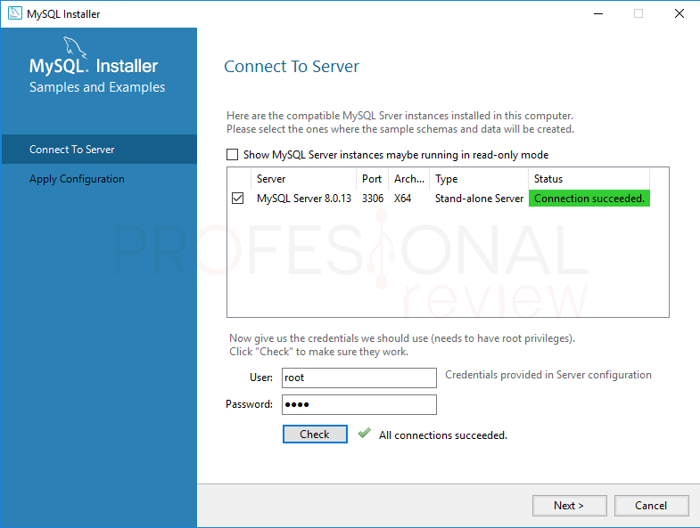
Si hemos instalado otros elementos extras como los ejemplos, también necesitaremos configurarlos. Lo único que tendremos que hacer será conectar con el servidor mediante el usuario root y la contraseña que hayamos definido anteriormente
De esta forma habremos finalizado el proceso para instalar MySQL en Windows.

Slide 21
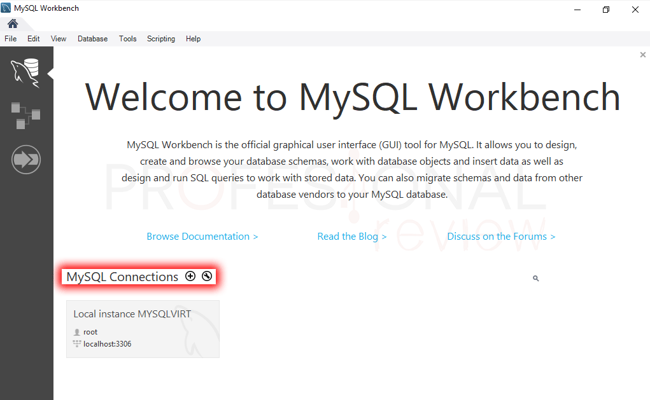
Conectarnos a MySQL server
desde MySQL Workbench
Si durante el proceso hemos instalado el cliente gráfico MySQL Workbench, se nos abrirá automáticamente tras la instalación para poder conectarnos a un servidor.
Por defecto, nos aparecerá el enlace de conexión a nuestro propio equipo en donde tendremos instalado el server. Vamos a suponer que no tenemos creada ninguna conexión, así veremos cómo configurar una.
Lo primero que tendremos que hacer es pulsar sobre el botón “+” de “MySQL Connections”

Slide 22
Ahora en la ventana que se nos abre tendremos que colocar los siguientes parámetros:
Un nombre para la conexión. El que queramos.
Elegir como protocolo estándar, el TCP/IP.
En “hostname” tendremos que colocar la dirección IP del servidor. Si es nuestro propio equipo la IP debe ser 0.0.1. Pero estamos en una red local, será la dirección IP que tenga asignada en su tarjeta de red. Si es una conexión remota necesitaremos saber la dirección externa del de la conexión.
Puerto de conexión: colocamos el que hayamos configurado anteriormente.
Nombre de usuario: en nuestro caso podríamos colocar root o el que configuramos anteriormente.
Cuando este todo, pulsamos en “OK” o en “Test connection” para comprobar si la conexión es correcta. Nos pedirá la clave y todo debería de ir correctamente.

Slide 23
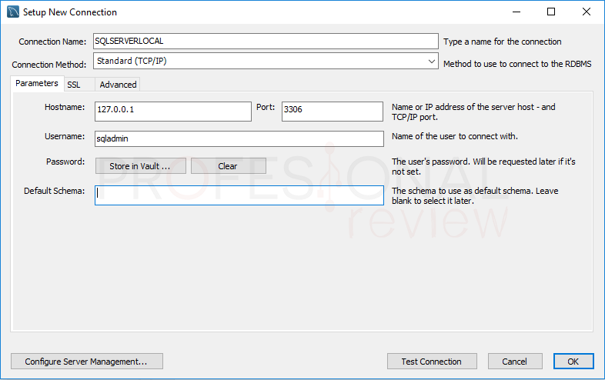

Slide 24
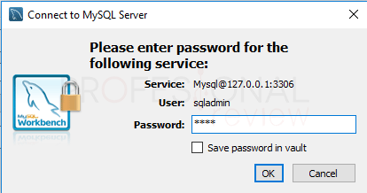
En la ventana principal de MySQL Workbench aparecerá la nueva conexión creada para poder conectarnos con un solo clic. De esta forma ya estaremos dentro del entorno de gestión de bases de datos de MySQL.
Debemos ingresar el password creado para el usuario root.

Slide 25
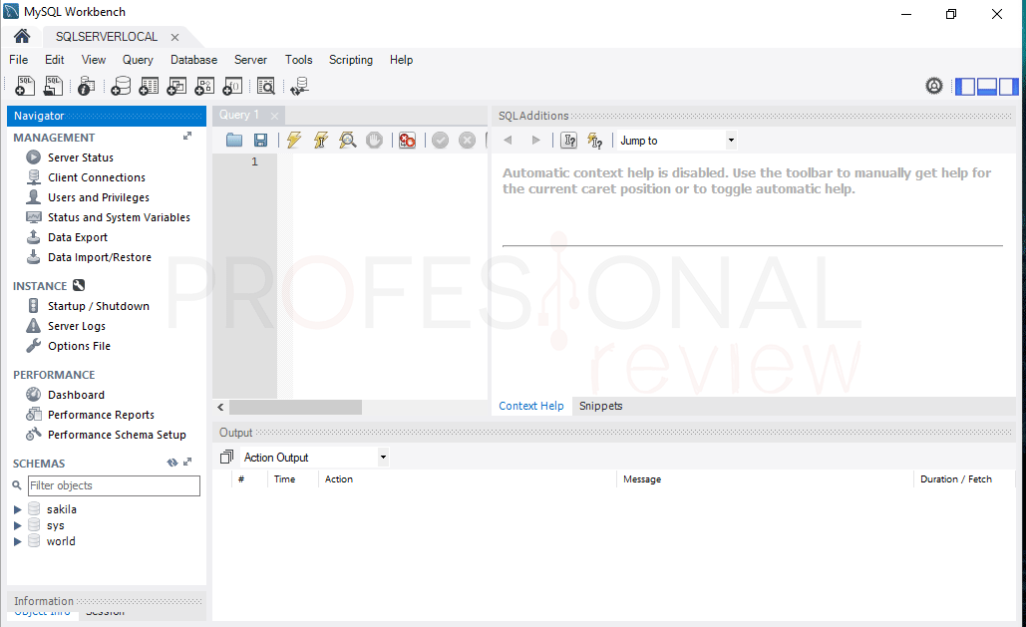
Este ha sido el procedimiento de instalación y configuración de MySQL Server y MySQL Workbench en Windows.

